Slide 1



E-­Zigaretten
Marketing­Coup von Big Tobacco
Daniele Zullino
WHO collaborating center

Slide 2
William of Ockham
Wähle stets die einfachste mögliche Hypothese
James Whitcomb Riley
When I see a bird that walks like a duck and swims like a duck and quacks like a duck, I call that bird a duck

Slide 3






Markenbekanntheit und –wahrnehmung
Positives Image aufbauen
Kundenakquisition
Ziele
Marketing
Wettbewerbsvorteile
Differenzierte Positionierung und einzigartige Wertversprechen
Kundenbindung

Slide 4






E-Zigaretten:
Jugendmarketing
Sponsoring von Musikfestivals/ Veranstaltungen
Social-Media-Buzz
Bsp. Social-Media-Wachstum und JUUL-Verkaufszahlen stark korreliert
Attraktive
Geschmacksrichtungen
43% der Schüler probieren E-Zigaretten wegen Geschmack

Slide 5



Internet-Marketing
76% Nutzergenerierte Videos
57% Ohne Alterswarnungen
74% Ohne Gesundheitswarnhinweise
23% Mit deklariertem Sponsor
65% Nutzergenerierte Posts
80% Ohne Alterswarnungen
79% Ohne Gesundheitswarnhinweise
Keine Posts mit deklariertem Sponsor
Smith et al., 2023

Slide 6







Kommunikationsstrategie
Geschmack
Verantwortungsvolle
Industrie
Gesundes
Produkt
Weniger schädlich
=
Nicht schädlich
Moderne
Technologie

Slide 7
CIPRET-Vaud, 2015

Slide 8


Weniger gefährlich …

Slide 9

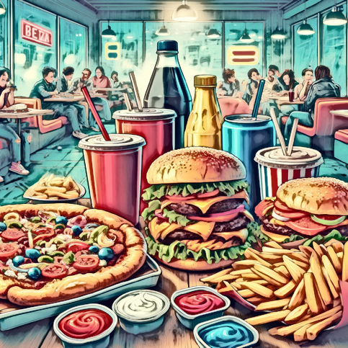
Weniger gefährlich …

Slide 10


Weniger gefährlich …

Slide 11

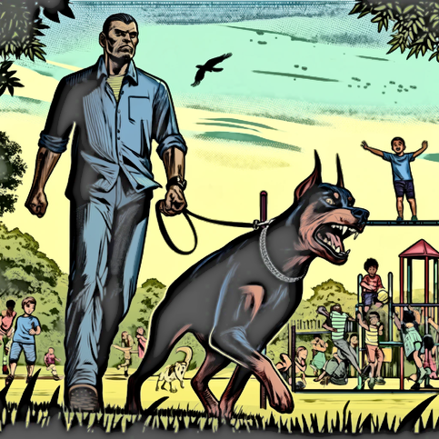
Weniger gefährlich …

Slide 12
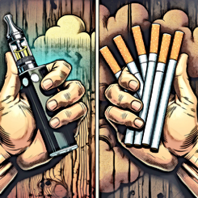


Ausschlaggebend Vergleich mit Zigaretten
Exposition
E-Zigaretten-Werbung
offener für
deren Konsum
Yang B et al., 2019; Collins et al. 2019

Slide 13



Bis zu 3x häufiger
e-Zigaretten als Zigaretten
Unterschied bei den Jüngsten am grössten
Konsum auf Schulgelände 2x häufiger mit e-Zigaretten
12-15 jährige Schüler
California Healthy Kids Survey, 2013-2015

Slide 14






Peer crowd matching
Mainstream
Young
Professional
Hip Hop
Hipster
Grunge
↑ positive Bewertung der Werbung insbesondere bei Nichtkonsumenten
Kim et al., 2023

Slide 15


